Slide 1
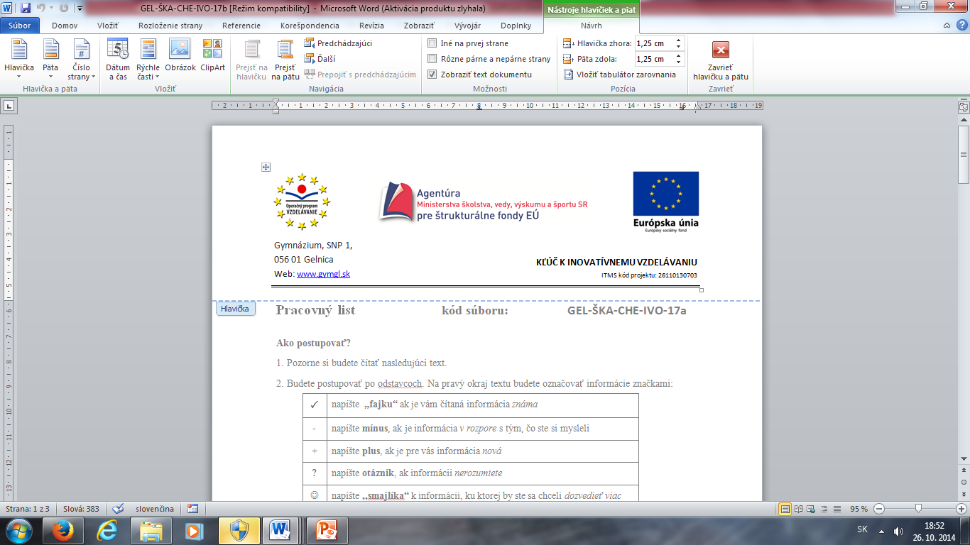
Karboxylové kyseliny
RNDr. Lenka Škarbeková
GEL-ŠKA-CHE-IIA-44

Slide 2
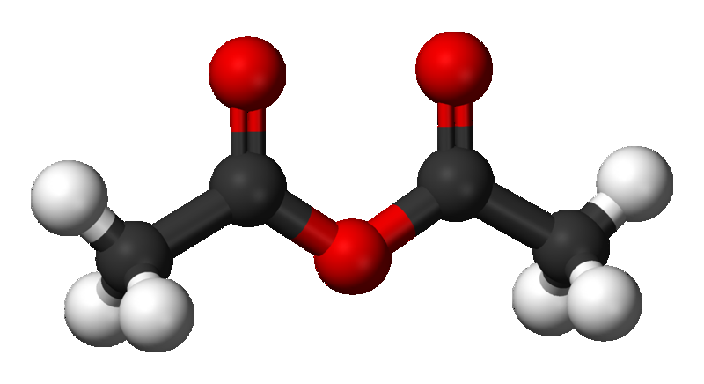
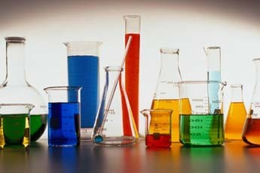

Slide 3
CHARAKTERISTIKA
sú to kyslíkaté deriváty uhľovodíkov obsahujúce charakteristickú jednoväzbovú karboxylovú skupinu
–COOH = karboxyl

Slide 4
Karboxylová skupina
vznikla spojením karbonylovej a hydroxylovej skupiny
je polárnou skupinou, ktorá má kyslé vlastnosti
ľahko odštiepuje H⁺
karbonyl + hydroxyl = karboxyl

Slide 5
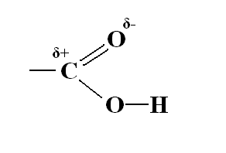
Karboxylová skupina

Slide 6
Karboxyly - názvoslovie
prípona –ová sa pridáva k názvu uhľovodíka
ak uhlíkový atóm karbox. skupiny nie je zahrnutý do názvu hlavného reťazca, používame príponu –karboxylová
podľa počtu -COOH skupín v molekule delíme KK na:
jednosýtne (monokarboxylové),
dvojsýtne (dikarboxylové),
trojsýtne (trikarboxylové) ...

Slide 7
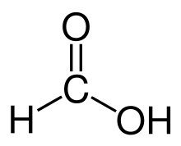
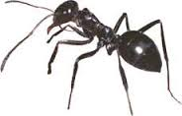
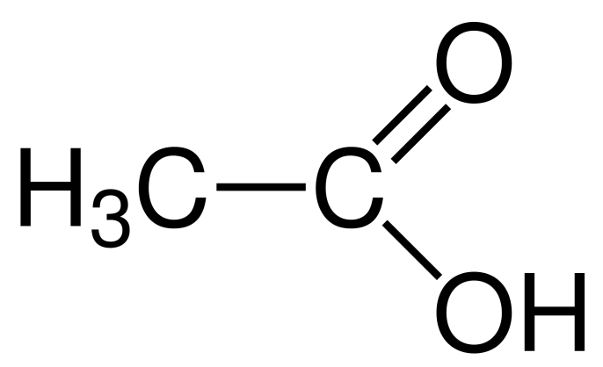
Jednosýtne karbox. kyseliny
Kyselina metánová = k. mravčia
Kyselina etánová = k. octová

Slide 8
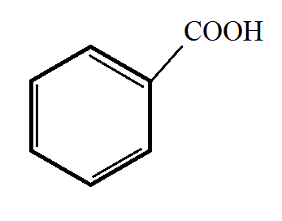
Kyselina benzoová = kyselina benzénkarboxylová
Kyselina propénová = akrylová

Slide 9


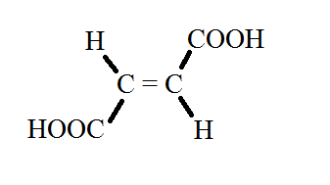
Dvojsýtne karbox. kyseliny
Kyselina etándiová = šťavelová = oxálová
Kyselina cis-buténdiová Kyselina trans-buténdiová
= maleínová = fumarová

Slide 10
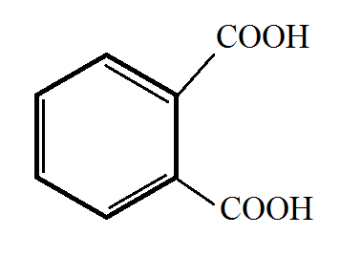
Kyselina benzén-1,2-dikarboxylová = k. ftalová

Slide 11
Podľa prít. Väzieb v reťazci:
nasýtené
nenasýtené
aromatické
mastné kyseliny = jednosýtne KK s vyšším počom uhlíkov, dôležitá súčasť tukov a lipidov – k. palmitová, steárová...

Slide 12
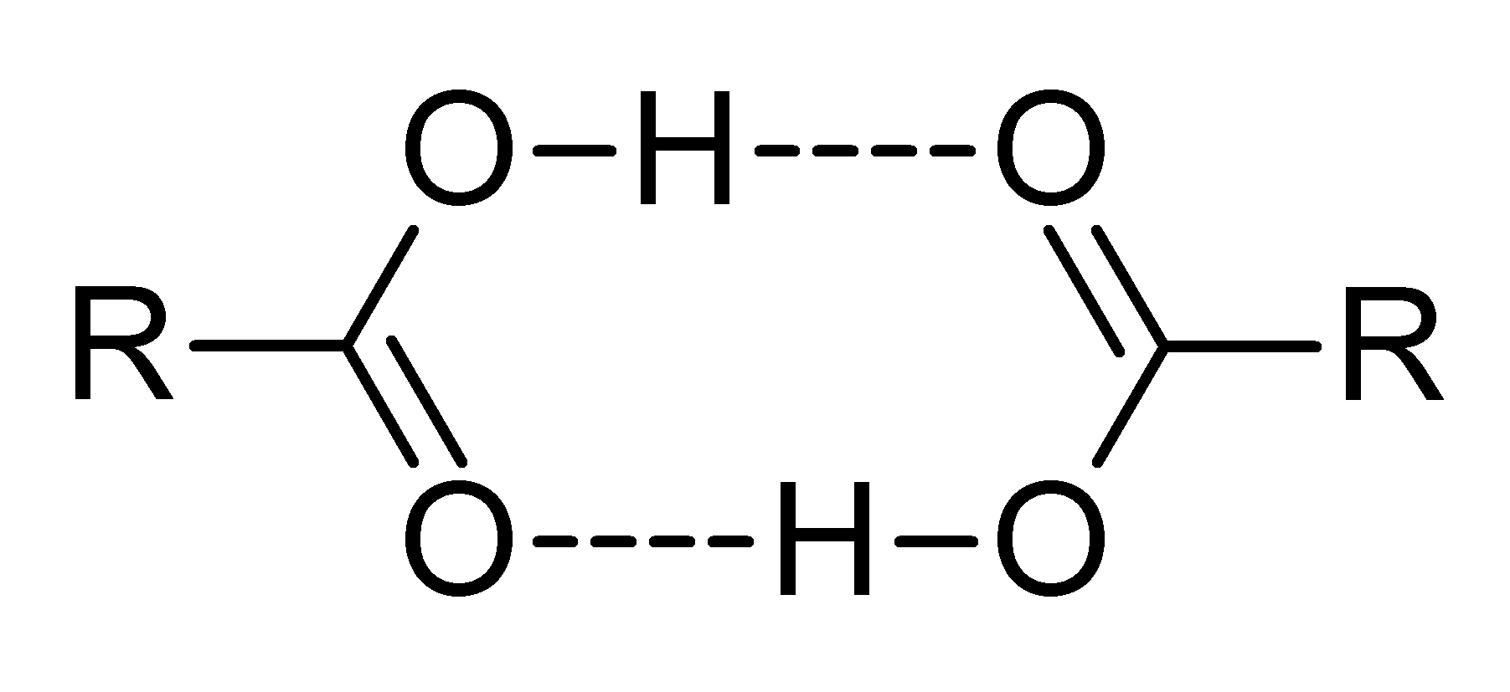
Fyzikálne vlastnosti KK
najnižšie acyklické monokarbox. kyseliny = kvapalné látky s prenikavým zápachom
dikarboxylové a aromatické karbox. kyseliny = tuhé kryštalické látky, nižšie – rozpustné vo vode
čím dlhší reťazec, menšia rozpustnosť
vyššia teplotu varu - vytvárajú vodíkové väzby, môžu teda existovať vo forme dimérov

Slide 13
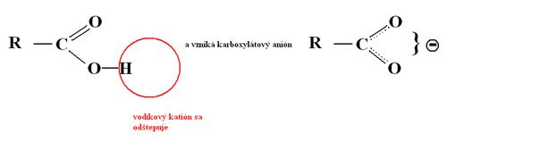
Chemické vlastnosti karbox. kyselín
!! – sú veľmi reaktívne zlúčeniny,
kyslé vlastnosti karbox. skupiny
vo vodnom roztoku –COOH skupina disociuje za vzniku karboxylátového aniónu

Slide 14
!! -väčšina karbox. kyselín patrí medzi slabé kyseliny.
sú silnejšie ako kyselina uhličitá, ale omnoho slabšie ako HCl
najsilnejšou monokarbox. kyselinou ja kyselina mravčia
Čím majú viac –COOH skupín sú silnejšie
Reakcie:
1. neutralizácia
je ich možné neutralizovať so zásadami, vznikajú soli karboxylových kyselín
O O
H₃C C + NaOH H₃C C + H₂O
OH O-Na⁺
kyselina octová octan sodný
CH₃COO⁻Na⁺

Slide 15

2. Dekarboxylácia
niektoré KK pri zahriatí nad ich teplotu topenia odštiepujú karbox. skupinu vo forme CO₂ = dekarboxylácia

Slide 16
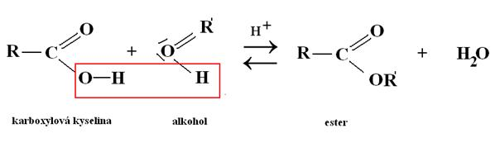
Esterifikácia
reakcia karboxylovej kyseliny
s alkoholom - je kyslo katalyzovaná
vznikajú pri nej estery karbox. kyselín
Karboxylová kyselina + alkohol → ester + voda

Slide 17

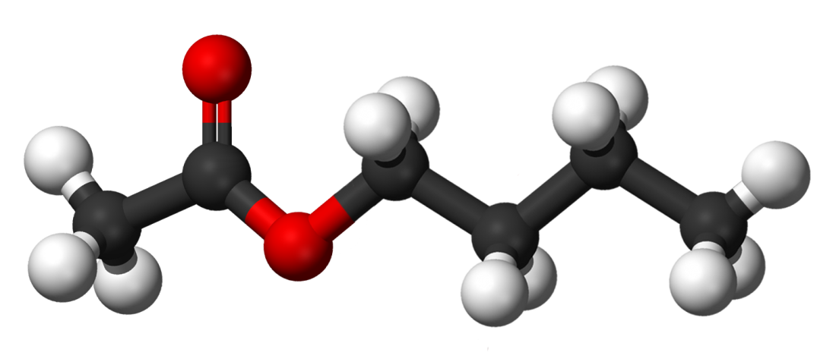
Estery
kvapalné, tuhé látky, nemôžu vytvárať vodíkové väzby
príjemné vône pripomínajúce ovocie

Slide 18
Anhydridy
dehydratáciou karbox. kyselín vznikajú anhydridy, ktoré sa v org. chémii často používajú ako činidlá
- napr. z kyseliny octovej možno pripraviť anhydrid kyseliny octovej (acetanhydrid)
O
CH₃ C O
OH CH₃ C
+ -H₂O O
OH CH₃ C
CH₃ C O
O
kyselina octová anhydrid kyseliny octovej
acetanhydrid

Slide 19
!! -karbox. kyseliny sú konečnými produktmi oxidácie uhľovodíkov
uhľovodíky
alkoholy
primárne sekundárne terciárne
aldehydy ketóny
karbox. karbox.
kyseliny kyseliny
- oxidáciou metánu je možné pripraviť až kyselinu octovú

Slide 20
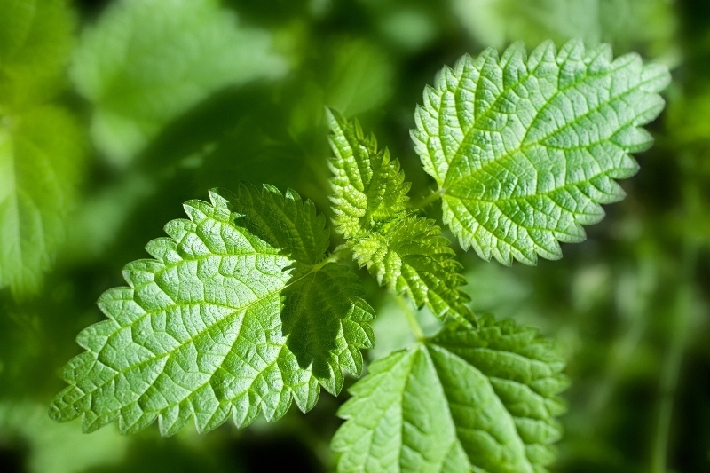
Kyselina mravčia (metánová)
HCOOH
je najjednoduchšia karboxylová kyselina.
Nachádza sa v telách mravcov a v niektorých rastlinách – pŕhľava.
Je to bezfarebná leptavá kvapalina ostrého zápachu.
-má redukčné schopnosti, pretože má aj vlastnosti aldehydu (obsahuje aj aldehydovú skupinu).
Využitie: textilný, kožiarsky priemysel, konzervovanie potravín, pretože má bakteriocídne vlastnosti.

Slide 21
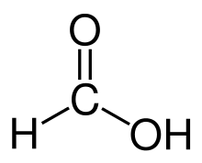
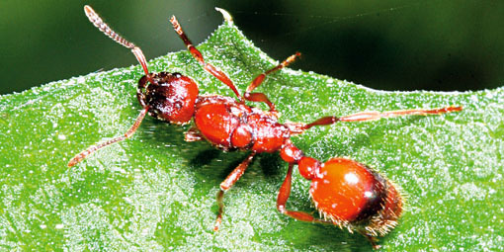
,
aldehydová skupina

Slide 22
Kyselina octová (etánová)
CH₃COOH
kvapalina štipľavého zápachu a leptavými účinkami
Ocot je jej 8% vodným roztokom
Vyrába sa oxidáciou acetaldehydu alebo kvasením zriedených alkoholových roztokov.
Využitie: potravinársky priemysel (konzervačné vlastnosti a dodáva potravinám kyslú chuť), pri výrobe plastov, niektorých liečiv (acylpyrin)

Slide 23
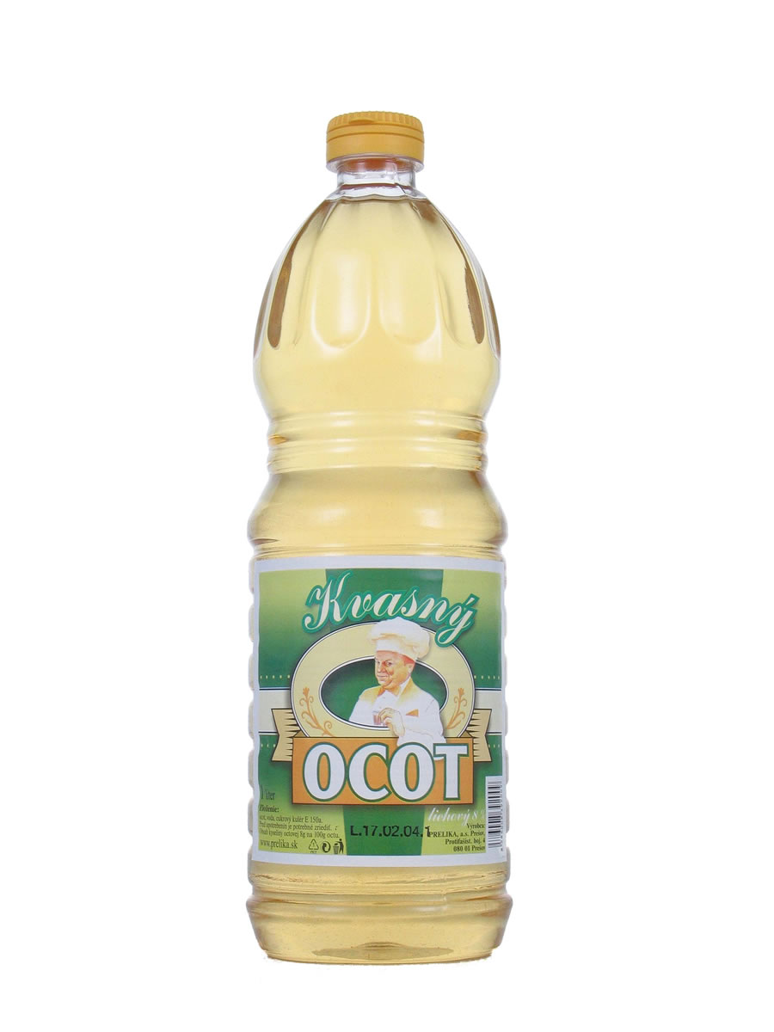
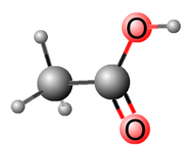

H₃C – CH₂ – OH + O₂ H₃C – C + H₂O
molekula kyseliny octovej
O
etanol
kyselina octová
OH

Slide 24
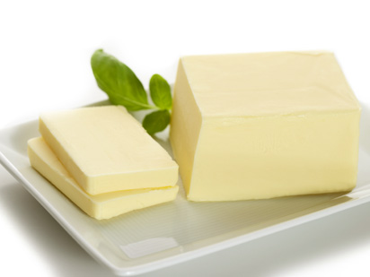

Kyselina maslová (butánová)
CH₃CH₂CH₂COOH
olejovitá kvapalina s nepríjemným zápachom
Viazaná vo forme esterov sa nachádza v masle, odkiaľ sa pri jeho starnutí uvoľňuje.

Slide 25
Vyššie karboxylové kyseliny
Obsahujú vyšší počet uhlíkov v reťazci
Nasýtené _______________________________
Nenasýtené_____________________________

Slide 26
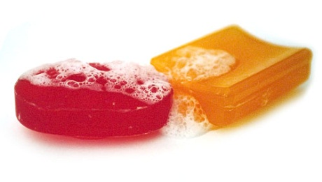
Kyselina palmitová
(hexadekánová)
CH3(CH2)₁₄COOH
C₁₅H₃₁COOH
Kyselina stearová (oktadekánová)
CH3(CH2)₁₆COOH
C₁₇H₃₅COOH
sú súčasťou esterov nachádzajúcich sa v tukoch a olejoch
alkalickou hydrolýzou (zmydelňovaním) týchto esterov vznikajú mydlá, ktoré sú z chemického hľadiska soľami týchto karboxylových kyselín.
Pr.
C₁₅H₃₁COONa – palmitan sodný

Slide 27
V olejoch sa tiež často nachádza aj
Kyselina olejová (oktadec – 9 – énová)
CH3(CH2)7CH=CH(CH2)7COOH
je zástupcom nenasýtených vyšších mastných kyselín.

Slide 28
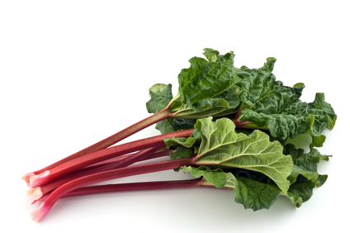
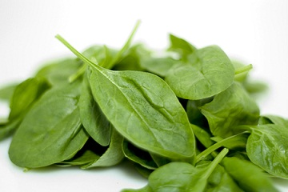
Kyselina šťaveľová (etándiová, oxálová)
HOOC – COOH
Je najjednoduchšou dvojsýtnou karboxylovou kyselinou
Vo forme solí sa nachádza v rastlinách (rebarbora, špenát)
Je toxická
špenát
rebarbora

Slide 29
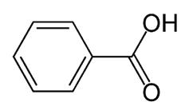
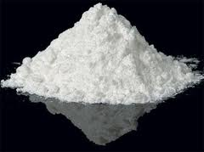
Kyselina benzoová
C₆H₅COOH
Najjednoduchšia aromatická karboxylová kyselina
Je to biela kryštalická látka
Využitie: konzervačná látka v potravinárskom priemysle a tiež ako východisková zlúčenina v mnohých organických syntézach
v chemickom priemysle.

Slide 30
Zdroje
https://www.google.sk/search?q=karboxylov%C3%A1+skupina&hl=sk&biw=1366&bih=643&source=lnms&tbm=isch&sa=X&ei=0muiVO_VGcP_UNOYgMgK&sqi=2&ved=0CAYQ_AUoAQ#facrc=_&imgdii=_&imgrc=AMVsPH1IEQgBuM%253A%3B1_vaa2tMPmVZuM%3Bhttp%253A%252F%252Fwww.oskole.sk%252Fuserfiles%252Fimage%252Fch%2525C3%2525A9mia%252FMO%252Fkarboxylovekyseliny%252Fkarboxy1.gif%3Bhttp%253A%252F%252Fwww.oskole.sk%252Fwap%252Findex.php%253Fid_cat%253D53%2526new%253D10035%3B292%3B198
https://www.google.sk/search?q=kyselina+metanova&hl=sk&rlz=1C2CHAB_csSK589&biw=1366&bih=643&source=lnms&tbm=isch&sa=X&ei=8W-iVLvCGYX8UNeQgaAL&ved=0CAYQ_AUoAQ#facrc=_&imgdii=_&imgrc=AjTz4VEersQPDM%253A%3BXz4yx7jdMqrmjM%3Bhttp%253A%252F%252Fupload.wikimedia.org%252Fwikipedia%252Fcommons%252Fthumb%252Ff%252Ff7%252FFormic_acid.svg%252F220px-Formic_acid.svg.png%3Bhttp%253A%252F%252Fsk.wikipedia.org%252Fwiki%252FKyselina_mrav%2525C4%25258Dia%3B220%3B178
https://www.google.sk/search?q=kyselina+metanova&hl=sk&rlz=1C2CHAB_csSK589&biw=1366&bih=643&source=lnms&tbm=isch&sa=X&ei=8W-iVLvCGYX8UNeQgaAL&ved=0CAYQ_AUoAQ#hl=sk&tbm=isch&q=kyselina+benzoova&facrc=_&imgdii=_&imgrc=Zr55_nest-zeAM%253A%3BARcsoKVmrdckBM%3Bhttp%253A%252F%252Fwww.oskole.sk%252Fuserfiles%252Fimage%252FZofia%252FM%2525C3%2525A1j%252520-%2525202012%252FCh%2525C3%2525A9mia%252FChemick%2525C3%2525A9%252520vzorce%252520karboxylov%2525C3%2525BDch%252520kysel%2525C3%2525ADn%252520II_html_m42d33cba.png%3Bhttp%253A%252F%252Fwww.oskole.sk%252Fpages%252Fprintpage.php%253Fclanok%253D19065%3B347%3B272
https://www.google.sk/search?q=kyselina+metanova&hl=sk&rlz=1C2CHAB_csSK589&biw=1366&bih=643&source=lnms&tbm=isch&sa=X&ei=8W-iVLvCGYX8UNeQgaAL&ved=0CAYQ_AUoAQ#hl=sk&tbm=isch&q=kyselina+%C5%A1%C5%A5avelov%C3%A1&facrc=_&imgdii=_&imgrc=hXMvHpespSSZ5M%253A%3BC732i9fNrzmEwM%3Bhttp%253A%252F%252Fvydavatelstvi.vscht.cz%252Fecho%252Forganika%252Ftrivial-stavelova.png%3Bhttp%253A%252F%252Fvydavatelstvi.vscht.cz%252Fecho%252Forganika%252FT0065.html%3B148%3B72
https://www.google.sk/search?q=kyselina+metanova&hl=sk&rlz=1C2CHAB_csSK589&biw=1366&bih=643&source=lnms&tbm=isch&sa=X&ei=8W-iVLvCGYX8UNeQgaAL&ved=0CAYQ_AUoAQ#hl=sk&tbm=isch&q=kyselina+maleinova&facrc=_&imgdii=_&imgrc=AVZe911N6y3owM%253A%3BfBETPDLvAi9e7M%3Bhttp%253A%252F%252Fvydavatelstvi.vscht.cz%252Fecho%252Forganika%252Ftrivial-maleinova.png%3Bhttp%253A%252F%252Fvydavatelstvi.vscht.cz%252Fecho%252Forganika%252Ftrivialni-sk-karboxylova_kyselina.html%3B172%3B92

Slide 31
https://www.google.sk/search?q=karboxylove+kyseliny&hl=sk&biw=1366&bih=643&source=lnms&tbm=isch&sa=X&ei=e3KiVIi1L6PvywOTroCwCw&ved=0CAYQ_AUoAQ#facrc=_&imgdii=_&imgrc=w_vg6rgZXpbEnM%253A%3Bir6yKlmy_zmfHM%3Bhttp%253A%252F%252Fwww.oskole.sk%252Fuserfiles%252Fimage%252Fzaida%252Fchemia%252FFunk%2525C4%25258Dn%2525C3%2525A9%252520deriv%2525C3%2525A1ty%252520karboxylov%2525C3%2525BDch%252520kysel%2525C3%2525ADn_html_468a22d7.png%3Bhttp%253A%252F%252Fwww.oskole.sk%252F%253Fid_cat%253D53%2526clanok%253D6528%3B800%3B436
https://www.google.sk/search?q=karboxylove+kyseliny&hl=sk&biw=1366&bih=643&source=lnms&tbm=isch&sa=X&ei=e3KiVIi1L6PvywOTroCwCw&ved=0CAYQ_AUoAQ#facrc=_&imgdii=_&imgrc=3XAzBaQVS_cAlM%253A%3BqTFXFd_swuziJM%3Bhttp%253A%252F%252Fm3.aimg.sk%252Fprofil%252F19156982.jpg%253Fv%253D1%3Bhttp%253A%252F%252Fpokec.azet.sk%252Fklub%252Fvzdy-ked-pocujem-slova-ako-hydroxid-karboxylove-kyseliny-alebo-ha-dva-es-o-styri-dostanem-zachvat-smiechu-xd-xd%3B345%3B230
https://www.google.sk/search?q=karboxylove+kyseliny&hl=sk&biw=1366&bih=643&source=lnms&tbm=isch&sa=X&ei=e3KiVIi1L6PvywOTroCwCw&ved=0CAYQ_AUoAQ#hl=sk&tbm=isch&q=estery&facrc=_&imgdii=_&imgrc=e9pHCupRQNuXWM%253A%3B5WBg7O3_G5Vy5M%3Bhttp%253A%252F%252Fwww.howtobrew.com%252Fimages%252Ff145.sm.jpg%3Bhttp%253A%252F%252Fwww.howtobrew.com%252Fsection4%252Fchapter21-2.html%3B210%3B181
https://www.google.sk/search?q=karboxylove+kyseliny&hl=sk&biw=1366&bih=643&source=lnms&tbm=isch&sa=X&ei=e3KiVIi1L6PvywOTroCwCw&ved=0CAYQ_AUoAQ#hl=sk&tbm=isch&q=estery&facrc=_&imgdii=_&imgrc=Rkvv-xTpXCDgeM%253A%3B4NwvKyfyLBPFFM%3Bhttp%253A%252F%252Fupload.wikimedia.org%252Fwikipedia%252Fcommons%252F1%252F13%252FButylacetat-3D-balls.png%3Bhttp%253A%252F%252Fwww.oskole.sk%252F%253Fid_cat%253D53%2526clanok%253D6533%3B1100%3B477

